Slide 1

CONCEPTOS BÁSICOS SOBRE
LA ELECTRÓNICA, VOLTAJE Y
CORRIENTE
ORGANIZACIÓN COMPUTACIONAL
Ing. Juan Carlos Ortiz Aldana

Slide 2

M ú l t i p l o s y S u b m ú l t i p l o s D e c i m a l e s .

Slide 3
Unidades Fundametales

Slide 4
Conceptos de electrónica

Slide 5

Tipos de señales

Slide 6

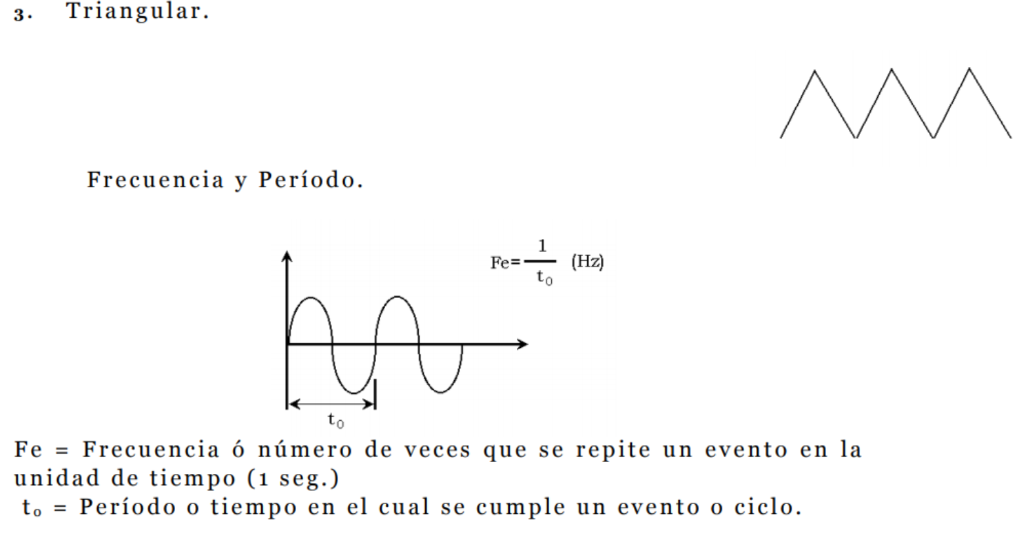

Slide 7

Corriente Directa

Slide 8

Corriente Alterna y Corriente Continua

Slide 9

Simbología usada en la electrónica

Slide 10

Simbología usada en la electrónica

Slide 11

Elementos electrónicos básicos
(definición)

Slide 12
Componentes

Slide 13
Componentes

Slide 14

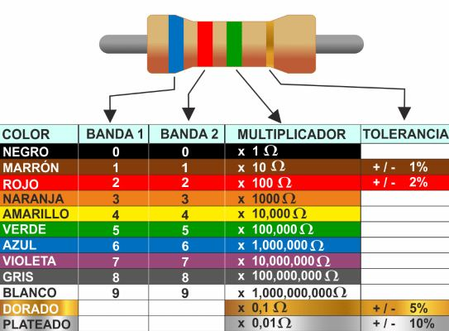
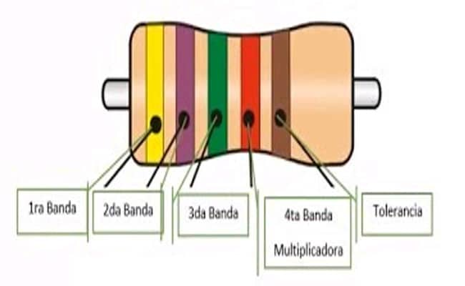
Código de colores

Slide 15
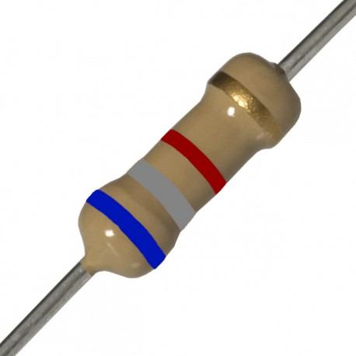
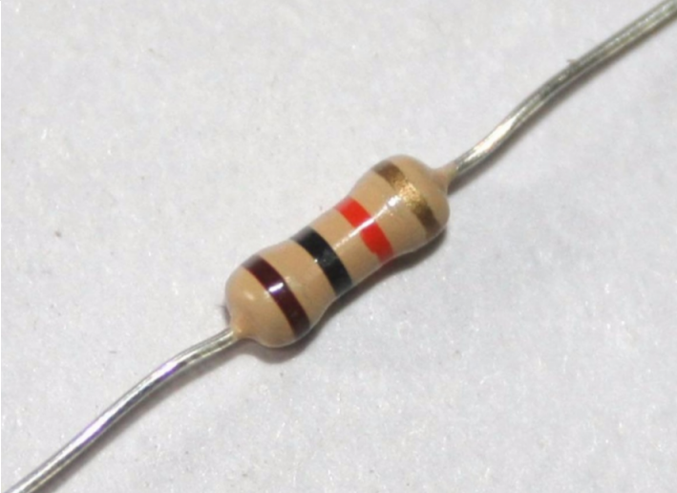
Cálculo de valor de resistencia
En Ohmios (Ω)

Slide 16
Resistencia

Slide 17
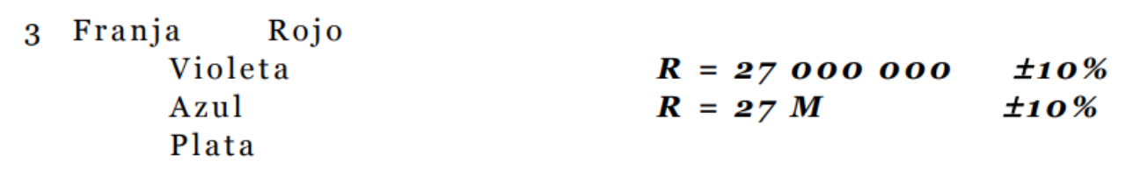
Resistencia

Slide 18
Electrónica

Slide 19
Corriente Eléctrica

Slide 20
Voltaje y Resistencia

Slide 21
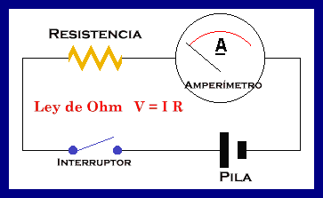
Circuito Eléctrico

Slide 22
Ley de Ohm

Slide 23
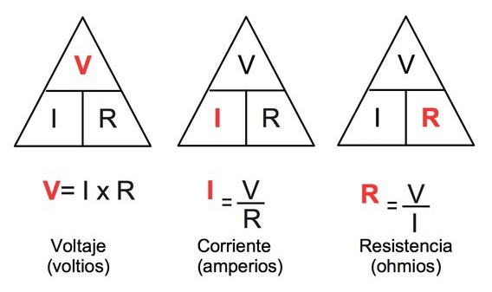
Ley de Ohm

Slide 24
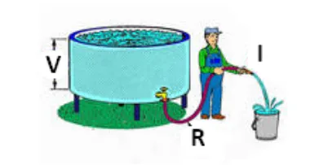
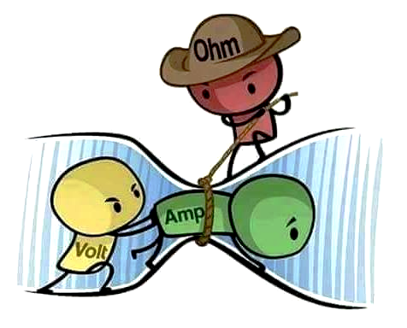

Ley de Ohm

Slide 25
Ley de Ohm

Slide 26
Ley de Ohm

Slide 27
Ley de Ohm

Slide 28
Ley de Ohm

Slide 29
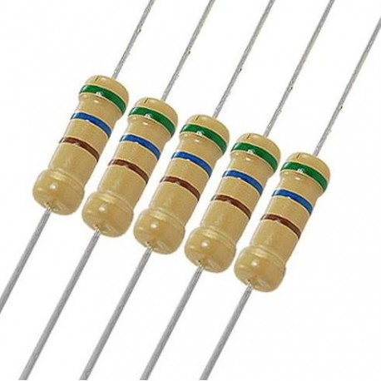
Tarea
1. Determine el valor en Ohmios y su tolerancia, de las siguientes resistencias, según el código de colores:

Slide 30
Tarea

